Slide 1
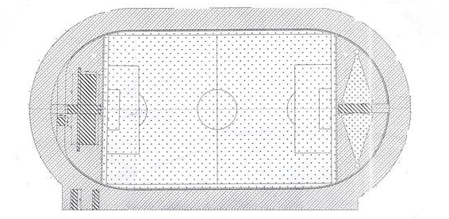
2017年上师大康城实验学校冬季长跑候场位置示意图（小学）
四（7）
四（1）
三（3）
三（4）
二（4）
二（5）
四（6）
三（2）
二（3）
二（6）
三（5）
四（2）
二（2）
二（7）
三（6）
四（3）
四（5）
三（1）
二（1）
二（8）
三（7）
四（4）
四年级入口
三年级入口
主席台
二年级入口
备注：1、一年级围绕小学部东面篮球场进行慢跑，五年级在小学部老教学楼慢跑，故不在图 中说明。
2、各班级均以顺时针方向跑步进场。

Slide 2
2017年上师大康城实验学校冬季长跑候场位置示意图（中学）
六、七年级入口
八年级入口
八（4）
八（3）
八（2）
八（1）
六（4）
六（6）
七（4）
七（6）
七（5）
七（3）
六（5）
六（3）
七（1）
七（2）
六（1）
六（2）
主席台
备注：1、九年级围绕中学部小足球场进行慢跑，故不在图中说明。
2、跑道内圈的班级围绕逆时针顺序跑动，外圈的班级围绕顺时针顺序跑动。

